Slide 1
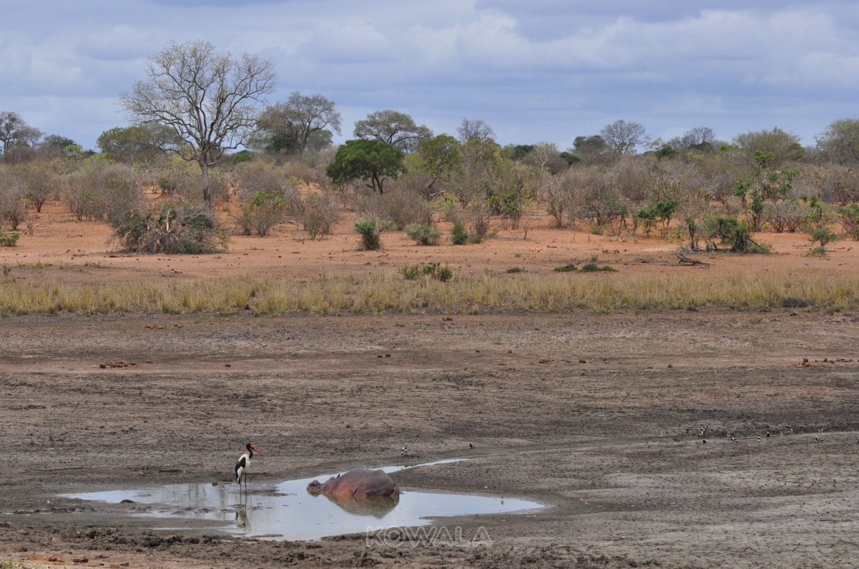
South Africa Animals
A safari in Kruger National Park

Slide 2
South Africa Animals
Ajoute ici le nom de l’animal en anglais
Insère ici une photo de l’animal
Je suis l’un des mammifères les plus dangereux. Je suis à la recherche de points d’eau mais je ne sais pas nager.

Slide 3
South Africa Animals
Ajoute ici le nom de l’animal en anglais
Insère ici une photo de l’animal
Je suis le plus petit mammifère du monde.

Slide 4
South Africa Animals
Ajoute ici le nom de l’animal en anglais
Insère ici une photo de l’animal
J’ai la réputation d’être curieux et je m’approche souvent des hommes. J’ai des dents bien pointues. Ne me nourris pas, je pourrais te blesser.

Slide 5
South Africa Animals
Ajoute ici le nom de l’animal en anglais
Insère ici une photo de l’animal
Je chasse la nuit. Durant la journée, je me cache parfois dans les arbres.

Slide 6
South Africa Animals
Ajoute ici le nom de l’animal en anglais
Insère ici une photo de l’animal
Mes œufs sont énormes. Un de mes œufs pourrait presque nourrir une classe entière.

Slide 7
South Africa Animals
Ajoute ici le nom de l’animal en anglais
Insère ici une photo de l’animal
Méfie-toi ! Si j’ai une courte queue épaisse, je suis venimeux.

Slide 8
South Africa Animals
Ajoute ici le nom de l’animal en anglais
Insère ici une photo de l’animal
Je fais des bonds de plusieurs mètres de haut et suis l’un des symboles de l’Afrique du sud.

